Slide 1

博士研究生中期报告
基于中轴变换的几何变形方法研究
学院：信息学院
专业：计算机科学与技术
报告人：李冰川
导师：苏劲松教授

Slide 2
PART 01
研究内容
PART 02
工作进展
PART 03
现有成果
PART 04
后续工作计划

Slide 3
01
研究内容
研究题目：基于中轴变换的几何变形方法研究
4个课题：
三角网格中轴的提取和简化
基于局部格林坐标的实时变形
实时人脸动作捕捉
连续动画帧的中轴提取

Slide 4
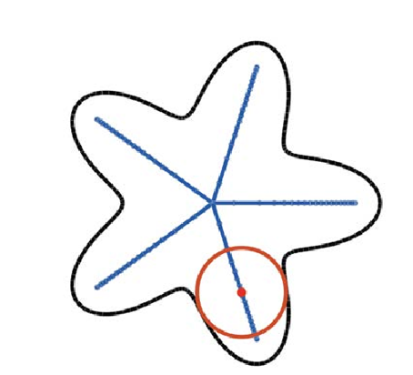
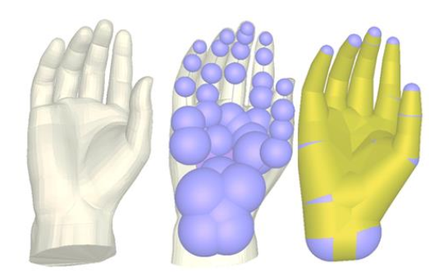
01
研究内容
中轴变换
二维模型中轴变换
三维模型中轴变换

Slide 5
01
研究内容
中轴提取
目前存在的问题：
中轴网格的精度不够
中轴网格简化时间长
无法保持锐角锐边等特征

Slide 6
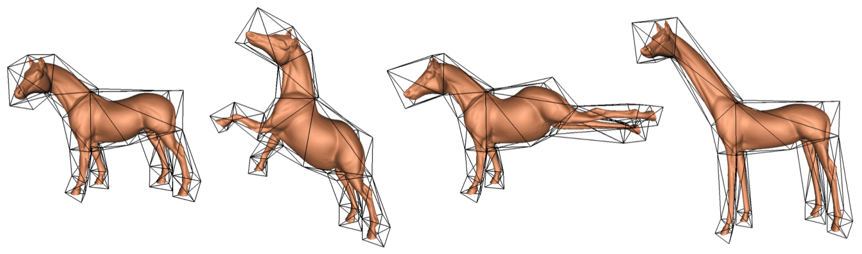
01
研究内容
格林坐标
Green Coordinates 是一种基于边界的变形技术，它结合了线性坐标（如Barycentric Coordinates）和非线性坐标（如Harmonic Coordinates）的优点。Green Coordinates 允许用户通过移动模型边界上的控制点（cage vertices）来实现平滑、灵活的变形，而内部的点则会相应地跟随变形。

Slide 7
01
研究内容
/变形迁移
目前存在的问题：
虽然Green Coordinates提供了一种全局变形的手段，但在某些情况下，它们可能不提供足够的局部控制。

Slide 8
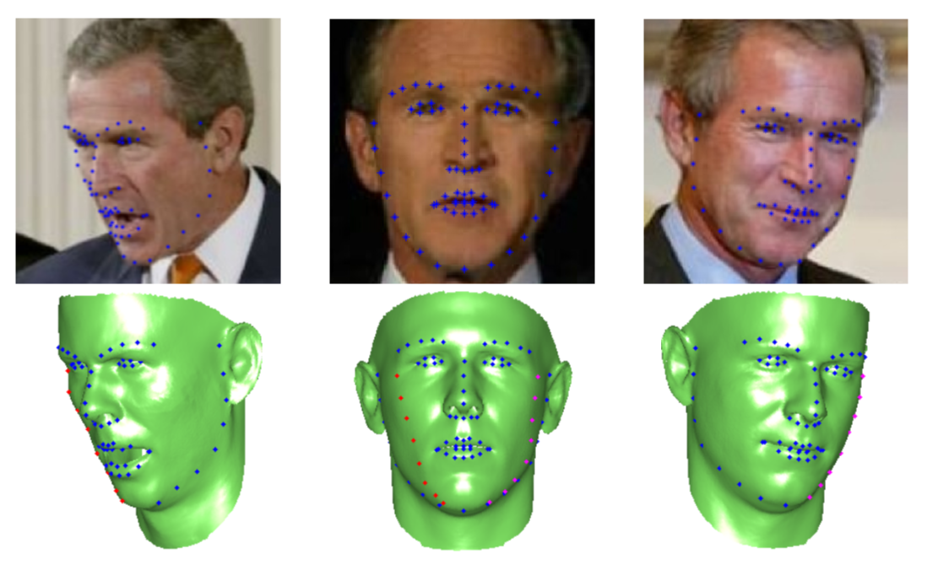
01
研究内容
人脸动作捕捉
无标记点方法通常依靠鼻孔、眼角、唇部、酒窝等标志性位置，确定脸部的表情和运动状况，这种方法最早由 CMU、IBM、曼彻斯特大学等机构通过使用3DMM模型实现。

Slide 9
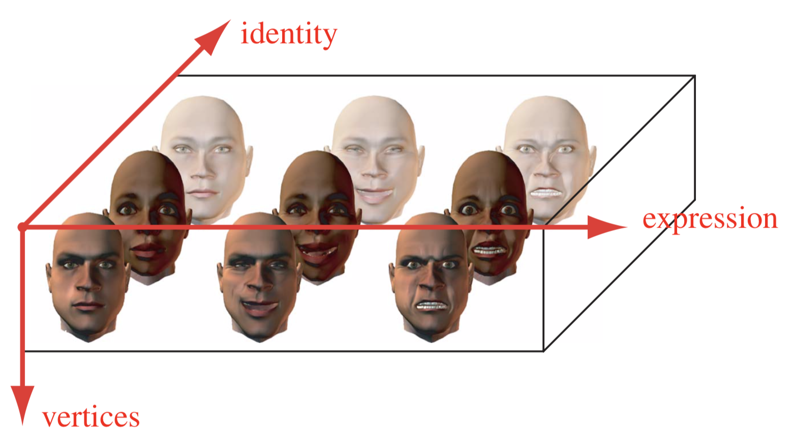
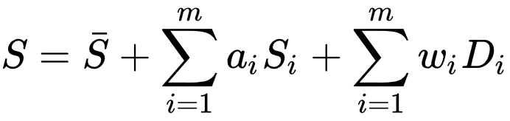
01
研究内容
3DMM

Slide 10
01
研究内容
/光线追踪
目前存在的问题：
3DMM能够捕捉到面部的静态特征，但对于动态表情和微妙的面部运动的建模能力有限，需要额外的模型来处理这种复杂性。

Slide 11
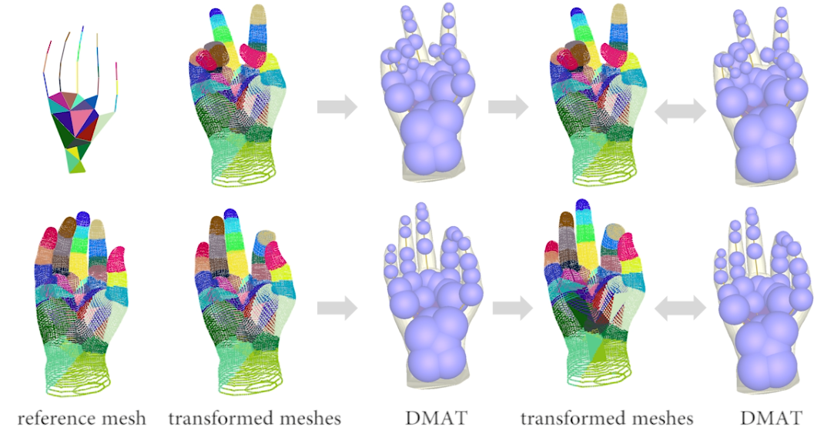
01
研究内容
连续动画帧的中轴提取
有一个参考帧（reference mesh）和这个参考帧针对应的中轴变换，怎么计算参考帧变换之后对应的中轴。

Slide 12
01
研究内容
连续动画帧的中轴提取
目前存在的问题：
使用非线性优化的方法计算每个中轴球球心和半径，时间复杂度较高。

Slide 13
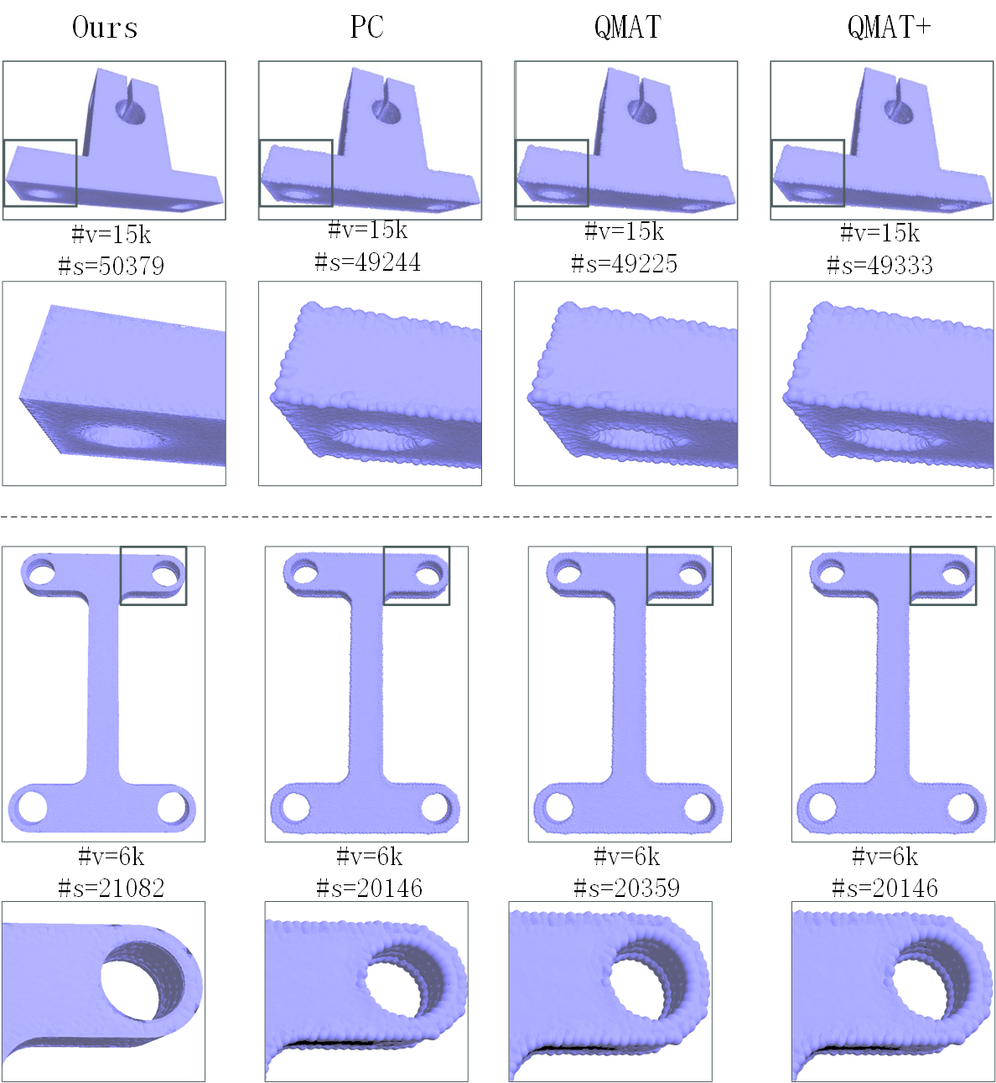
02
工作进展
/中轴的提取与简化
CAD模型的中轴提取，相比其他方法
我们的方法能够保持锐边和锐角等特征

Slide 14
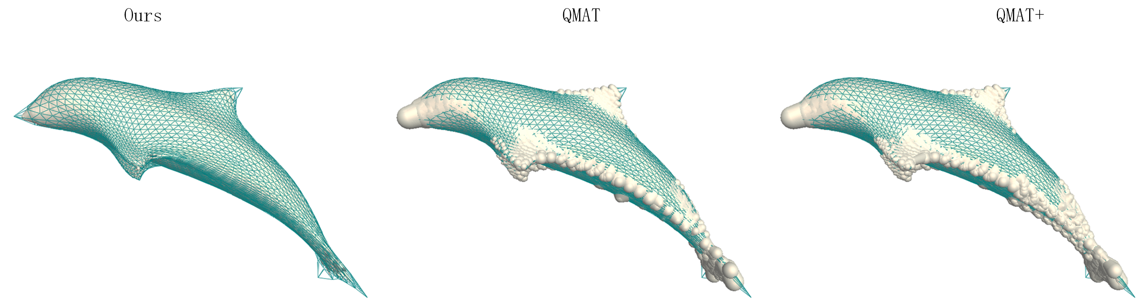
02
工作进展
/中轴的提取与简化
存在锐边和锐角结构的非CAD模型，我们的方法也能保持特征

Slide 15
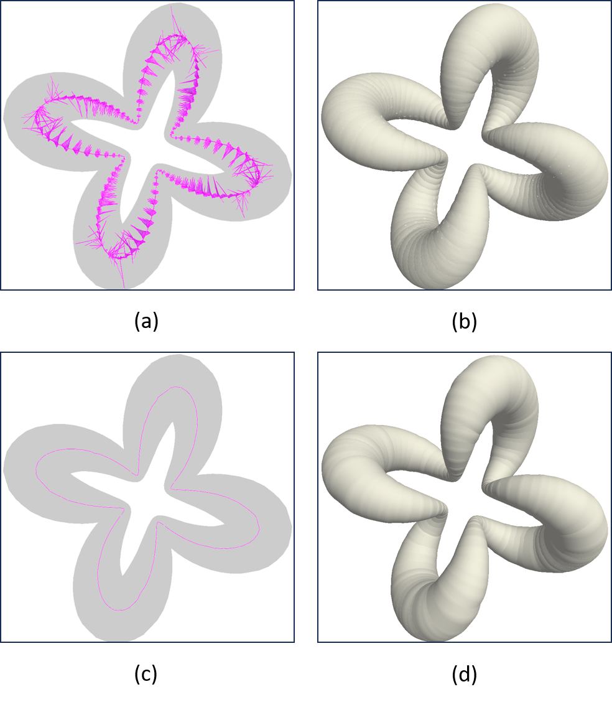
02
工作进展
/中轴的提取与简化
（a）初始中轴的拓扑(b)初始中轴的包络
（c）简化后中轴的拓扑（d）简化后中轴的包络

Slide 16
02
工作进展
/中轴的提取与简化
 | Ours | QMAT | QMAT+
armadillo | 0.013 | 0.019 | 0.017
cow | 0.015 | 0.036 | 0.031
dolphin | 0.025 | 0.041 | 0.037
elephant | 0.009 | 0.023 | 0.017
fandisk | 0.011 | 0.028 | 0.024
man | 0.019 | 0.021 | 0.019
Ours、QMAT、QMAT+的Hausdoff距离对比

Slide 17
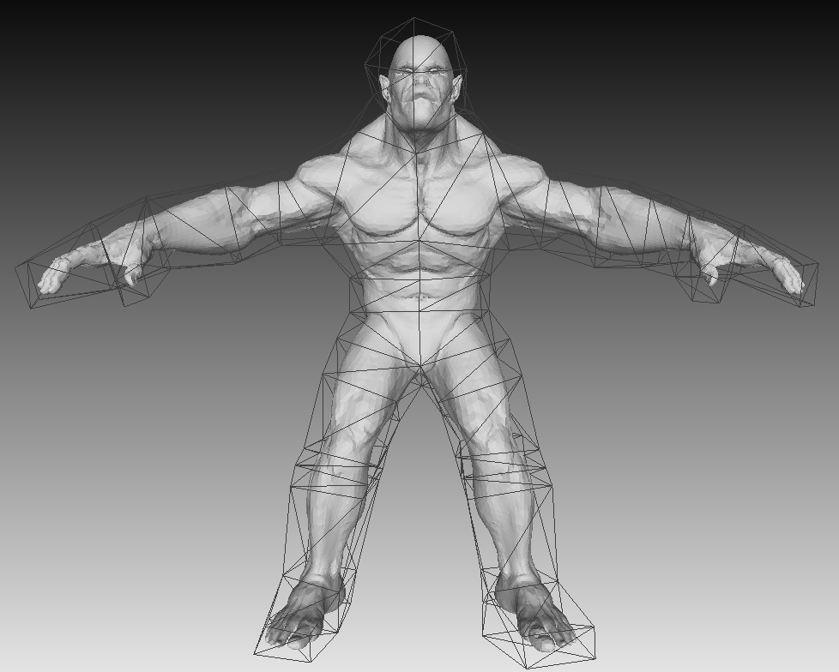
02
工作进展
/基于局部格林坐标的实时变形
四面体化
局部区域构建
计算权值
四面体化：将cage从三角网格转换成四面体网格
局部区域构建：对需要驱动变形的每个顶点，定位这个顶点所在的四面体，然后往外扩展K次构成一个局部区域。
计算权值：每个顶点有自己的局部cage,计算这个局部cage的权值。后面使用这个局部的cage驱动这个顶点变形。

Slide 18
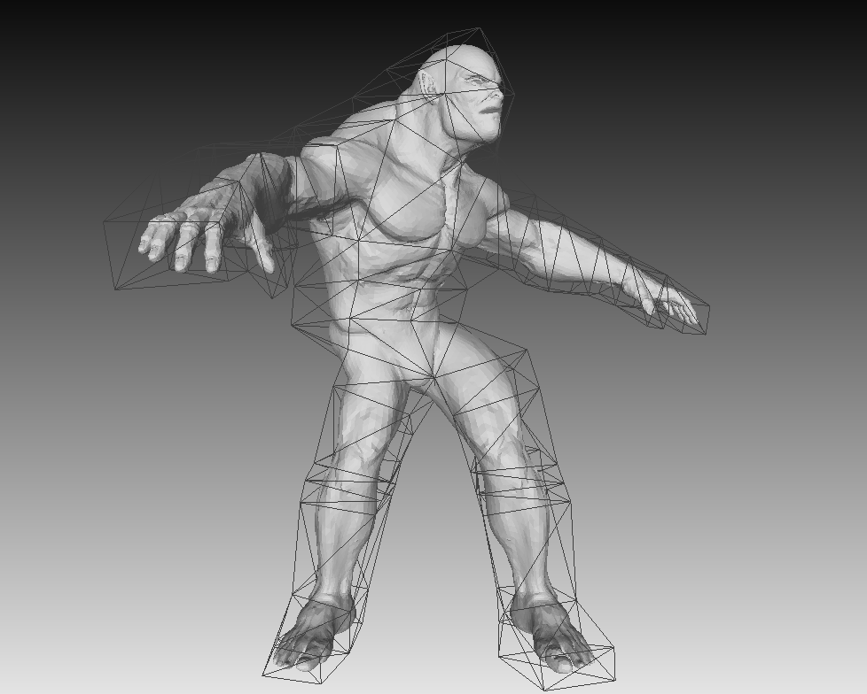
02
工作进展
/基于局部格林坐标的实时变形
Green Coordinates
Local Green Coordinates

Slide 19
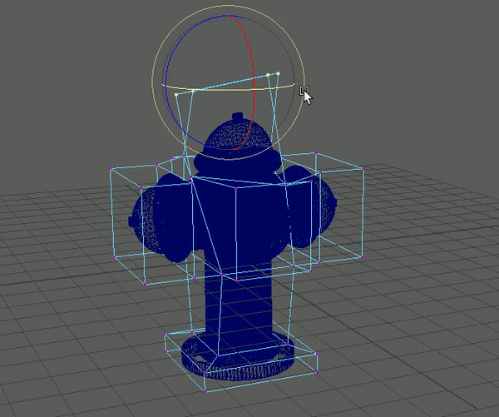
02
工作进展
/基于局部格林坐标的实时变形
Maya插件实时编辑

Slide 20
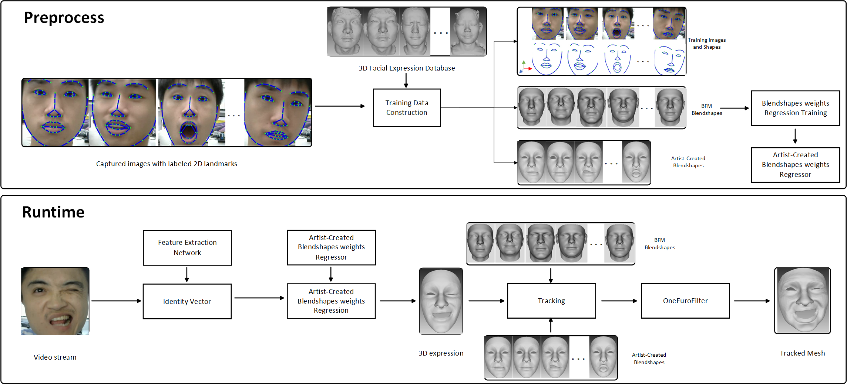
02
工作进展
/人脸动作捕捉
实时表情捕捉的流程图。上：预处理步。下：运行时算法。

Slide 21
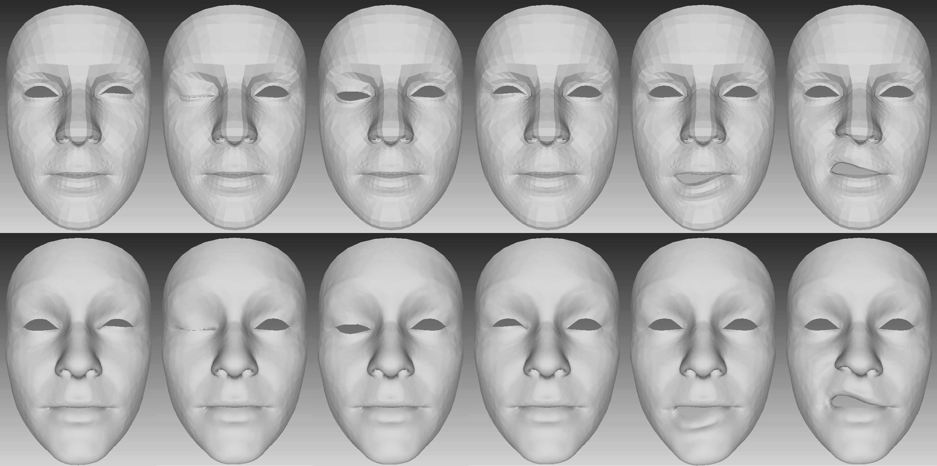
02
工作进展
/人脸动作捕捉
低多边形blendshapes(上)转换为高多边形blendshapes(下)

Slide 22
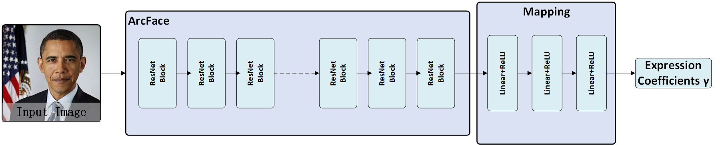
02
工作进展
/人脸动作捕捉
表情参数预测网络

Slide 23
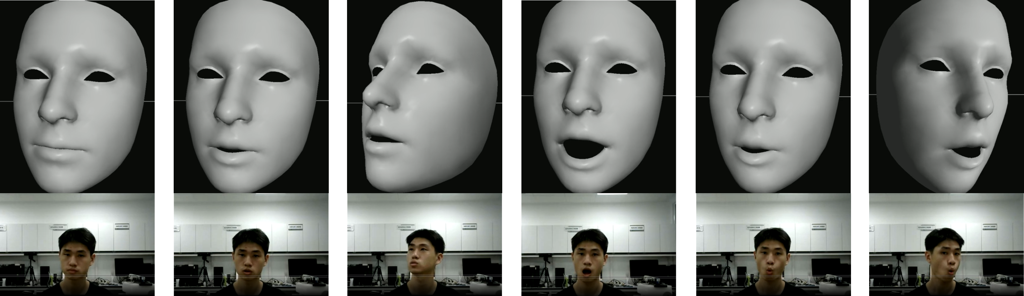
02
工作进展
/人脸动作捕捉
实验场景1

Slide 24
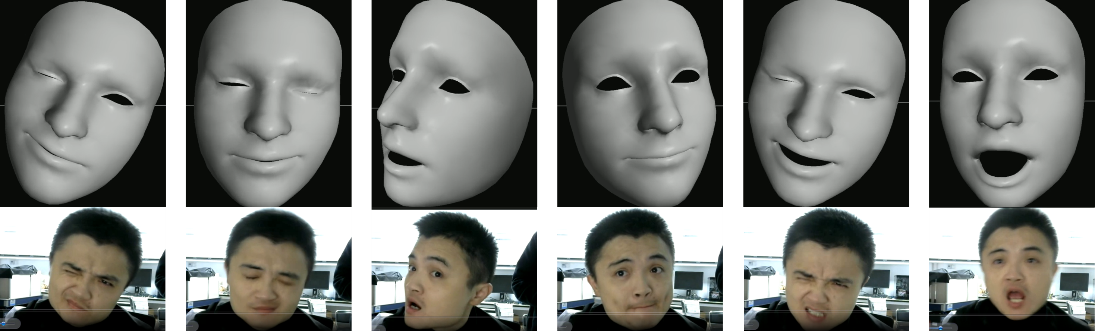
02
工作进展
/人脸动作捕捉
实验场景2

Slide 25
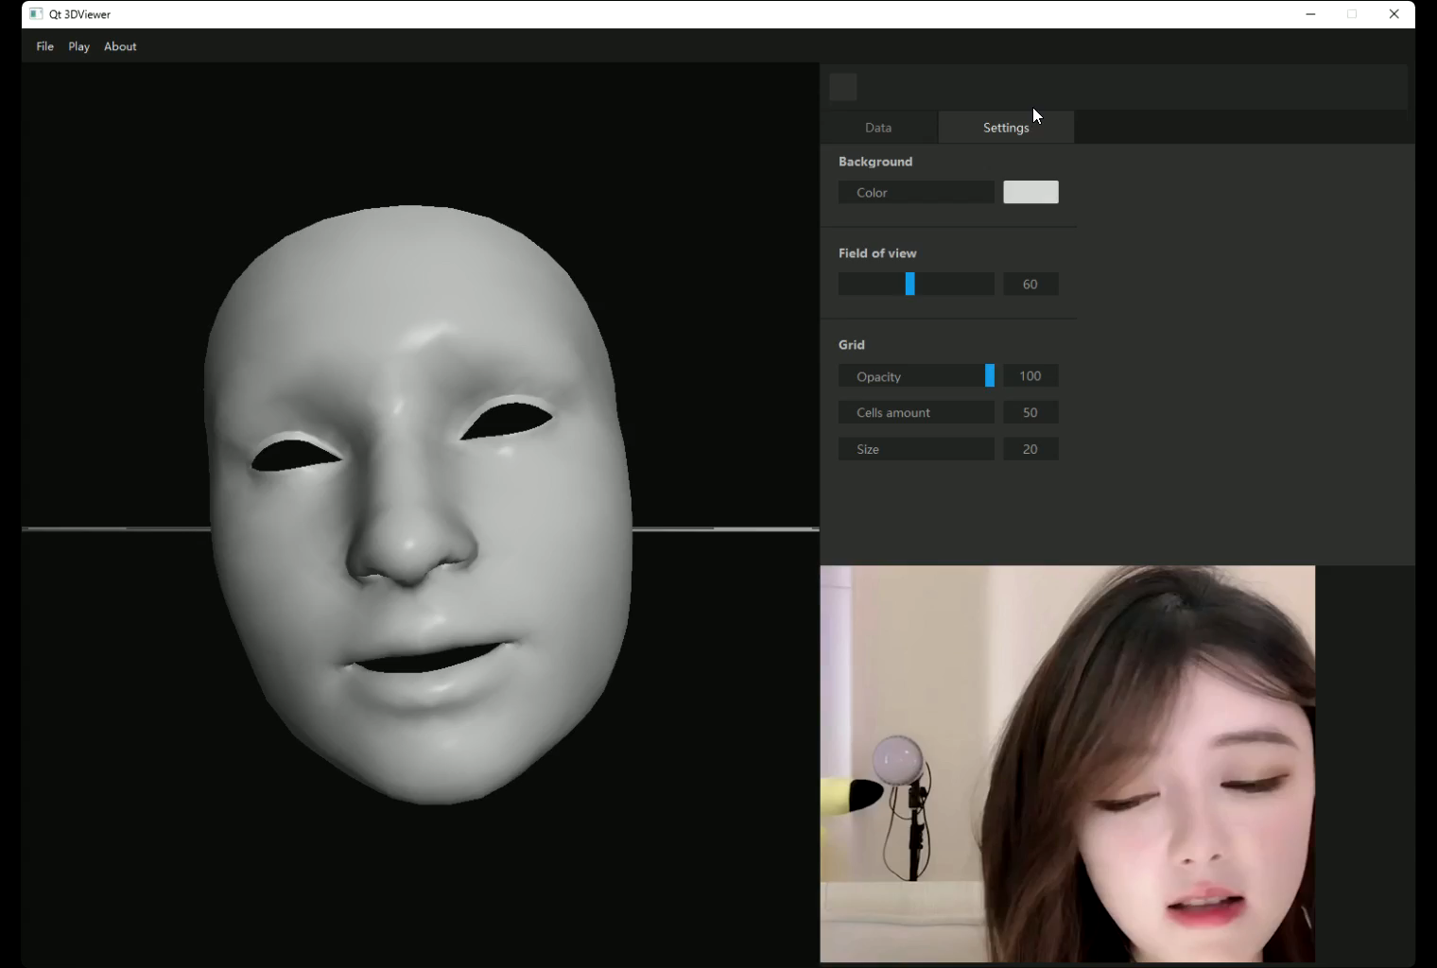
02
工作进展
/人脸动作捕捉
网络上下载的视频测试效果

Slide 26
03
现有成果
投稿Graphical Models（CCF-B）期刊一篇，目前第二次审稿

Slide 27
04
后续工作计划
2024年02月投稿Computer Graphics Forum（CCF-B）期刊
2024年4月投稿ACM MM 2024（CCF-A）会议
2024年8月投稿Graphical Models（CCF-B）期刊

Slide 28
THANKS
请 各 位 老 师 批 评 指 正！
存在问题解决方案

